Slide 1






深圳市祺泰达电子有限公司
Shenzhen QITDA Electronic Co.,Ltd
产品目录
■ 精英团队 ■卓越品质 ■专业打造
Elite Team Excellent Quality Professional Made

Slide 2

公司简介
公司简介 COMPANYPROFILE
公司名称: 深圳市祺泰达电子有限公司
地址:深圳市龙岗区平湖街道世纪工业区8栋4楼
TEL:0755-89698859
http://www.qitda.com
成立日期：2013年8月15日
工厂规模：营运面积：3000平方米
员工人数：80余人
公司名称:深圳市祺泰达电子有限公司创建于2013年，是一家集研发，生产，销售于一体的连接器制造企业，
厂房面积约3000平方米，公司生产员工80余人，产品广泛用于电脑主板，显示器，数码电子，通
讯设备等 领域坚持，成功的开发了USB、TYPE C 、 RJ45、SATA 、 HDM等系列产品并推向市场。
产品广泛用于通讯、安防、计算机、多媒体、数码家电等相关领域。
公司拥有先进工艺制造设备，完善的检验设施，健全的管理制度和质量体系，及经验丰富的技术
与管理人才，积极推动连接器领域尖端技术的开发和运用。持续提升品质、实现客户价值是我们
的经营理念，保护环境、回馈社会是我们经营的责任。公司始终如一贯彻这一理念和责任，希望
与各界朋友携手共进!共创辉煌。
产品范围：通讯、安防、计算机、多媒体、数码家电等相关领域

Slide 3

企业文化

Slide 4

自动化车间

Slide 5

自动化装配车间

Slide 6
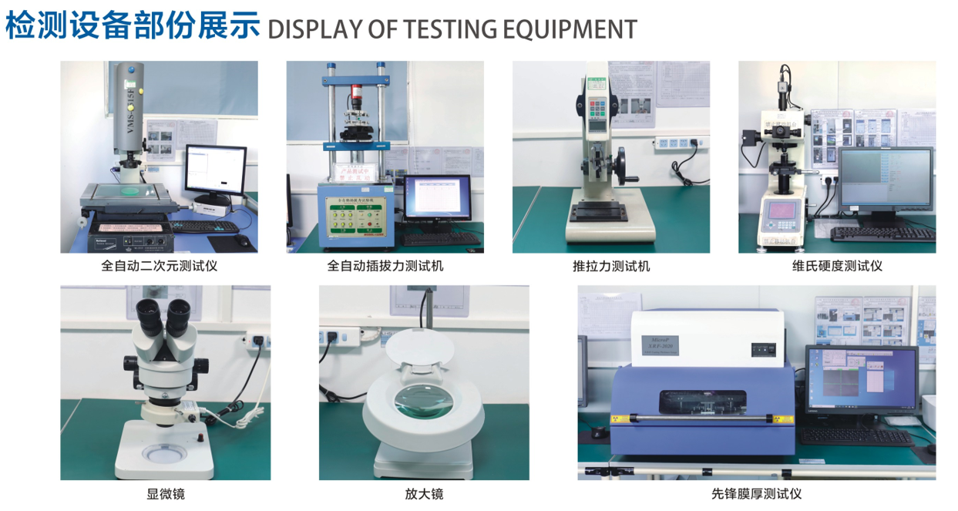
测试仪器

Slide 7
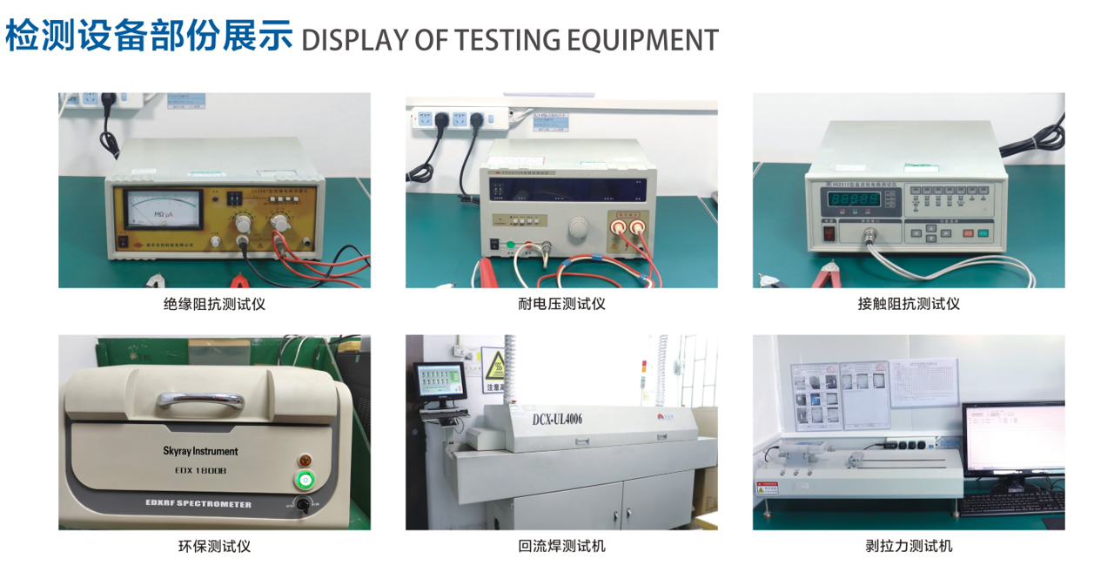
测试仪器

Slide 8
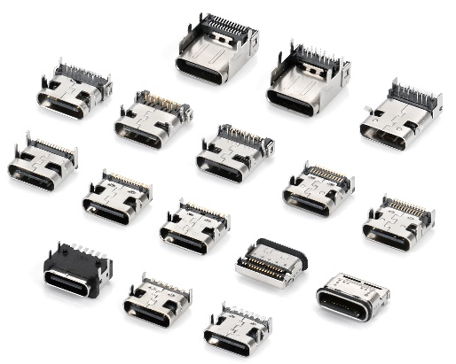
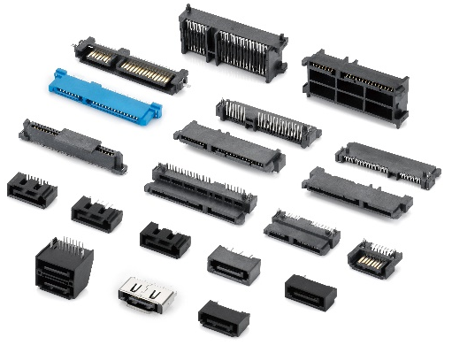
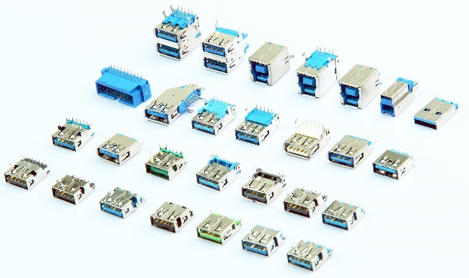
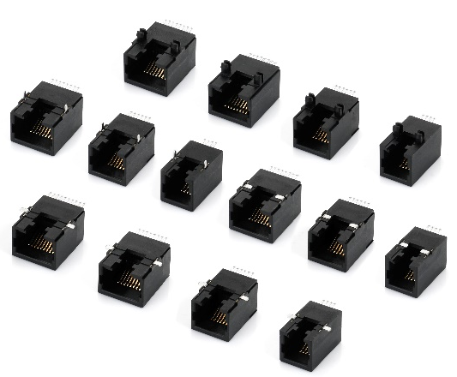
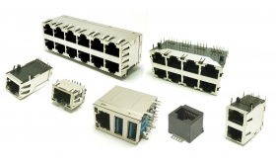
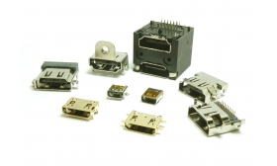
連接器產品種類
USB Connector
Series
TYPE C Connector Series
SATA Jack Series
RJ45 Connector Series
RJ45 WITH Transformer
Series
HDMI Connector
Series

Slide 9
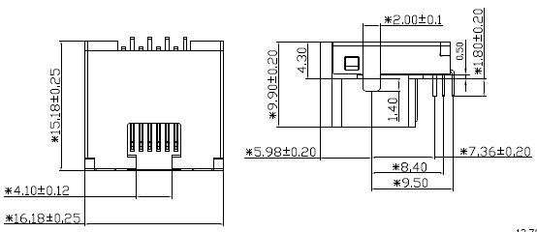
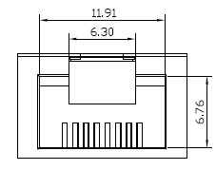
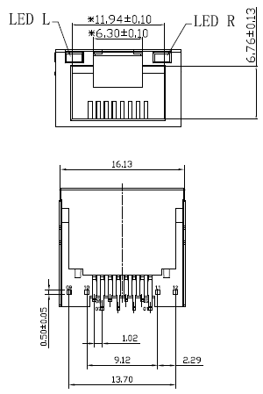
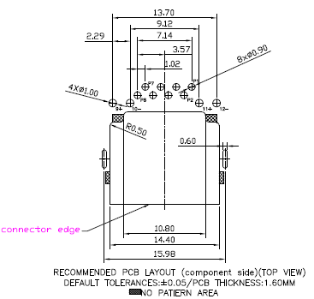
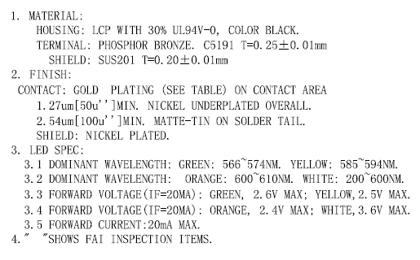
RJ45 沉板系列
QR6072S-1188N35B-E-2R RJ45 沉板式 9.9 90度H4.3 带灯/无灯

Slide 10
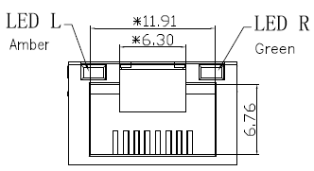
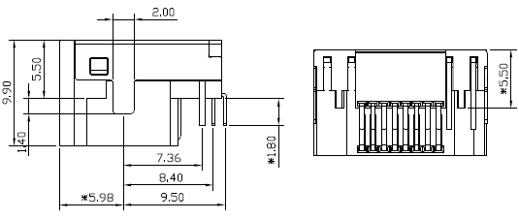
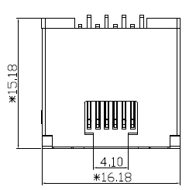
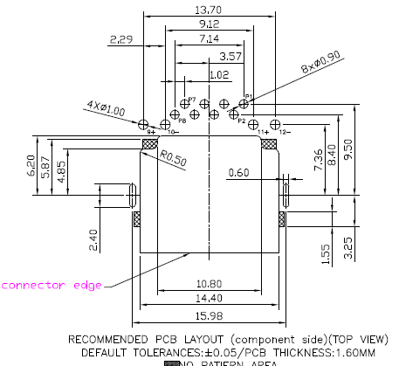
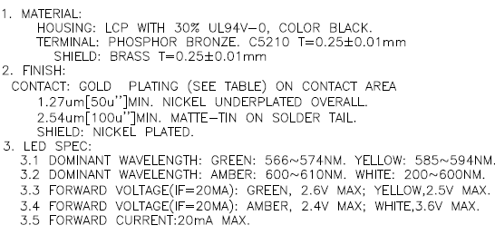
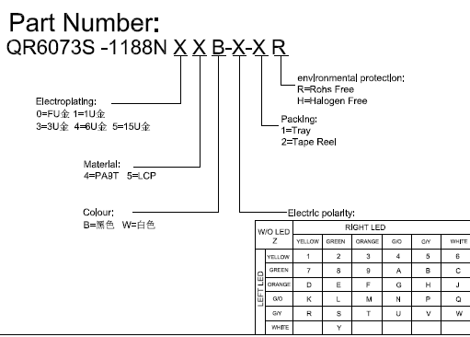
RJ45 沉板系列
QR6073S-1188N35B-71-R RJ45 沉板式 9.9 90度H5.5 左绿右黄(脚长1.8MM)

Slide 11
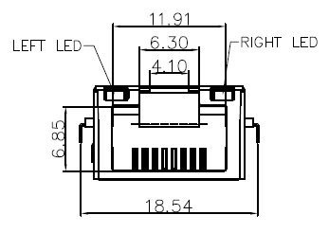
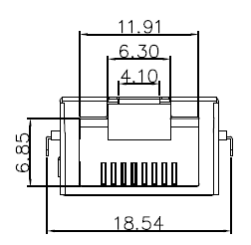
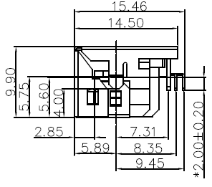
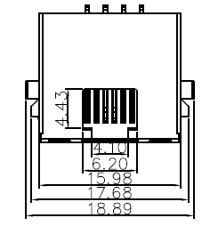
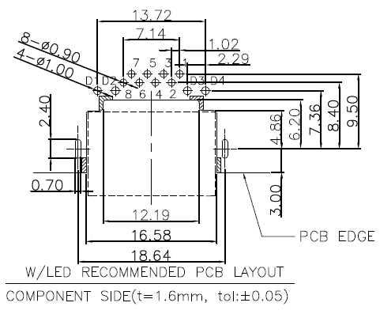
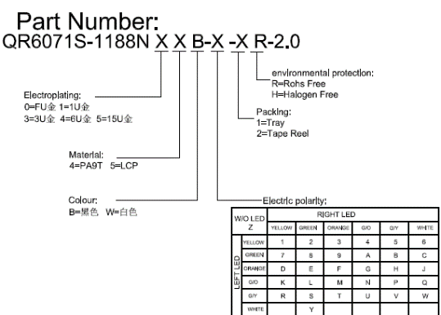
RJ45 沉板系列
QR6071S-1188N14B-E1R-2.0 RJ45沉板式H9.9 带灯/无灯 H4.3 脚长1.8

Slide 12
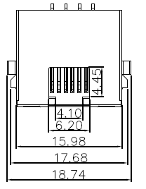
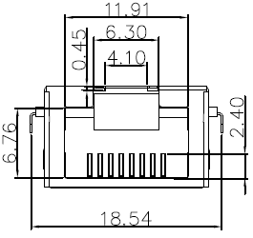
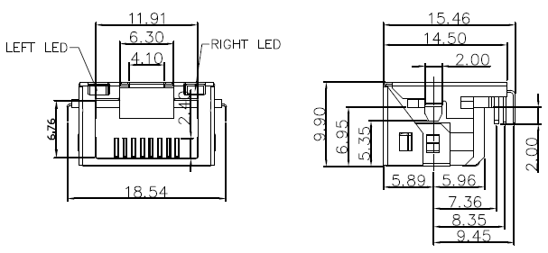
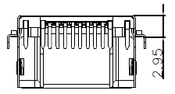
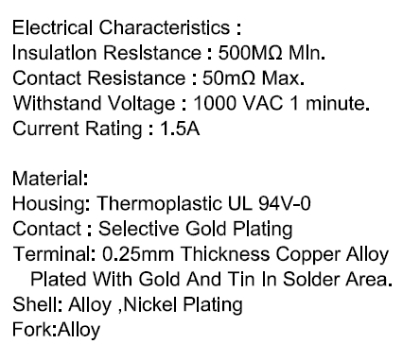
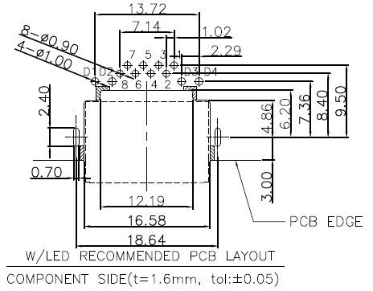
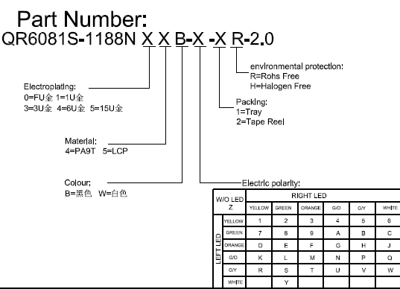
RJ45 沉板系列
QR6081S-1181N34BE1R-1.8 RJ45沉板DIP H2.95 总高9.9 带灯/无灯

Slide 13
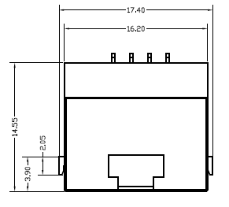
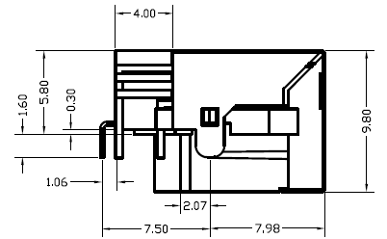
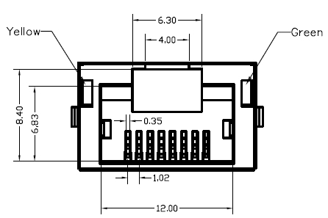
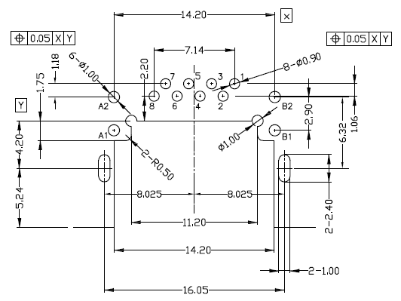
RJ45 沉板系列
QR6091S-1188N15B-L11-1R RJ45 沉板式DIP 板上H5.8 超薄9.8带灯/无灯

Slide 14
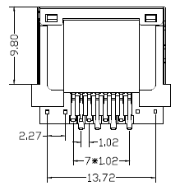
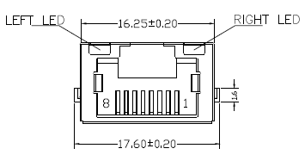
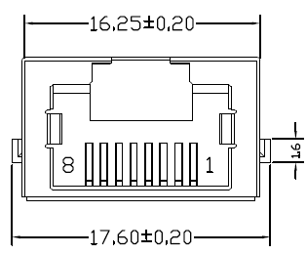
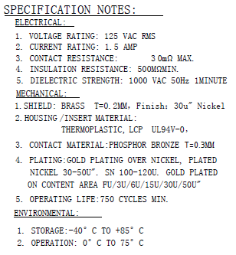
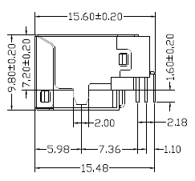
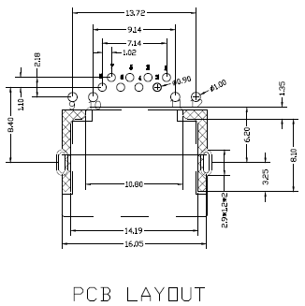
RJ45 沉板系列
QR6092S-1188N06B-21-1R RJ45 DIP沉板式9.8超薄H7.2带灯/无灯

Slide 15
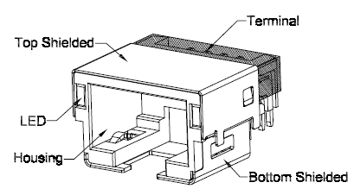
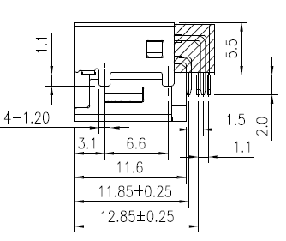
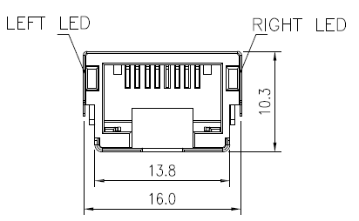
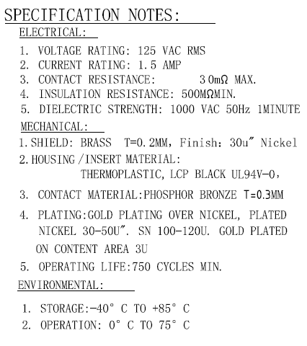
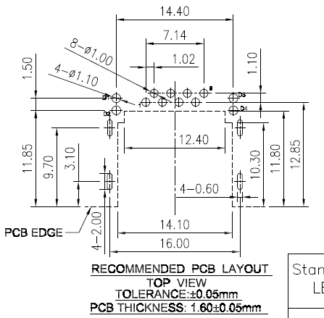
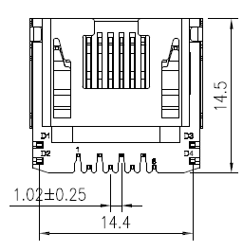
RJ45 沉板系列
QR60101S-1188N35B-21-2R RJ45沉板式 H10.3 板上高度5.5 带灯 左黄右绿

Slide 16
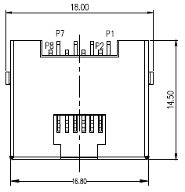
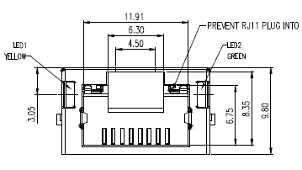



RJ45 沉板系列
QR60161S-1188NX5B-21-1R-2.0 RJ45 沉板式H7.0 90度DIP带灯 2.0脚长

Slide 17






RJ45 沉板系列
QR60721S-1188N35B-E-1R RJ45 沉板式 H9.8 H4.3 带灯全包

Slide 18






RJ45 沉板系列
QR6051S-1188N12B-21-1R RJ45沉板 H3.0 带灯无弹 左黄右绿

Slide 19






RJ45 沉板系列
QR6012SK-1188N34B-XX-1R RJ45沉板式 H9.85 板上7.0 带灯

Slide 20






RJ45 沉板系列
QR6011SK-1188N34B-21-1R RJ45沉板式 H9.85 板上8.8 带灯/无灯

Slide 21





RJ45 沉板系列
QR6013S-1188N15B-21-2R RJ45 带灯 H9.9 沉板 板上H4.1带灯/无灯

Slide 22





RJ45 沉板系列
QR6017S-1188N15B-21-2R 沉板RJ45 带灯左黄右绿 总高9.8 板上4.3

Slide 23






RJ45 沉板系列
QR6038DS-1188N15B-1R RJ45 8P8C 沉板式 DIP脚无灯 屏蔽

Slide 24






RJ45 沉板系列
QR6038S-1188N16B-2R RJ45 反向沉板式H8.6 SMT 全包式

Slide 25




RJ45 沉板系列
QR6026S-1188N15B-21-2R RJ45带灯沉板式SMT H=2.8左黄右绿

Slide 26





RJ45 沉板系列
QR60387S-1188N15BW2R RJ45 沉板式H7.5 SMT全包

Slide 27






RJ45 沉板系列
QR60241S-1188N15BB-1R RJ45 正向沉板H=5.5 SMT半包

Slide 28






RJ45 沉板系列
QR60313BS-118815B1R RJ45半截式 沉板 板上4.6 SMT 无灯

Slide 29






RJ45 贴片系列
QR6204S-1188N15B-2R 单口RJ45 SMT 90° 带小柱子 外壳脚DIP/SMT

Slide 30




RJ45 贴片系列
QR6231S-1188N11B-1R RJ45 8P8C SMT 无灯带屏蔽

Slide 31




RJ45 贴片系列
QR6231S-1188N11B-21-2R RJ45 8P8C SMT 带灯屏蔽带弹/无弹

Slide 32





RJ45 贴片系列
RJ45 8P8C SMT带屏蔽 圆柱脚

Slide 33






RJ45 贴片系列
QR5028B-1188N14B-1R RJ45 8P8C SMT全塑 外贴脚/直插脚

Slide 34






RJ45 贴片系列
QR5028E-1188N14B-1R RJ45 8P8C SMT/DIP全塑 香菇脚

Slide 35






RJ45 贴片系列
QR5029B-1111N14B-1R RJ50 10P10C SMT全塑 外贴脚/内贴脚

Slide 36





RJ45 贴片系列
QR621C-1188N35B-2R RJ45 180度8P8C SMT全塑

Slide 37




RJ45 贴片系列
QR6213-1188N14B-2R RJ45 8P8C 180°SMT 全塑无灯 扁针

Slide 38






RJ45 贴片系列
QR6213SD-1188N14B-2R RJ45 8P8C 180°SMT 屏蔽DIP无灯/带灯扁针 H12.9

Slide 39
RJ45 贴片系列
QR6213SD-1188N14B-2R RJ45 8P8C 180°SMT 屏蔽DIP无灯/带灯扁针 H12.9

Slide 40




RJ45 带变压器系列
HRK1-1B71F09-36A1BB-1R 百兆 带灯无弹 左绿右黄 灯距4.06

Slide 41



RJ45 带变压器系列系列
HRK1-1B72EF02-39A1BB-1R RJ45 百兆 带灯无弹 左绿右黄 工业级 灯距4.90

Slide 42




RJ45 带变压器系列
HRK1-1AEF15-3A1BB-1R RJ45 1X1 百兆工业级 无灯带弹

Slide 43




RJ45 带变压器系列
HRK1-1AEF15-3A1BB-1R RJ45 1X1 百兆工业级 无灯带弹

Slide 44




RJ45 带变压器系列
HRK12-1BF09-3AZ1BB-1R RJ45 1x2百兆无灯无弹 十字脚 有后脚

Slide 45




RJ45 带变压器系列
HRK1-1B71G03-39A1BB-1R 带灯无弹 左绿右黄 千兆 4.90灯距

Slide 46

RJ45 带变压器系列
HRK1-1B71G02-39A1BB-1R 带灯无弹 左绿右黄 千兆 4.90灯距

Slide 47



RJ45 带变压器系列系列
HRK1-1B71PG61-36A1BB-1R RJ45 带灯无弹 左绿右黄 千兆 PoE

Slide 48



RJ45 带变压器系列
HRK1-1BK2G02-39A1BB-1R rj45 带灯左绿右黄 千兆

Slide 49






RJ45 带变压器系列
HRSK1-1BF09-36BC-2R RJ45 SMT 百兆带屏蔽 无灯无弹

Slide 50
RJ45 带变压器系列
HRSK1-1BF09-36BC-2R RJ45 SMT 百兆带屏蔽 无灯无弹

Slide 51




RJ45 带变压器系列
HRSK1-1BF09-36BC-2R RJ45 SMT 百兆带屏蔽 无灯无弹

Slide 52






RJ45 带变压器系列
HRC4-1A71T02-3D1BB-1R 反口1.3英寸 10G 带灯带弹 左绿右黄

Slide 53








HSP 系列
HSP-631101H-B SFP 1X1 CAGE 光纤连接器焊接式

Slide 54





HSP 系列
HSP-6421101Y-B SFP+ 2x1 DIP 无导光柱

Slide 55





HSP 系列
HSP-6424101B-YLXX SFP+ 2x4 间距1.39

Slide 56






HSP 系列
HSP-Z6201-2-A SFP 1X1 20P 光纤连接器座子

Slide 57




RJ45 贴片系列
QR6213S -1188N14B-21-1R 8P8C 180°SMT 屏蔽带灯 扁针 H12.9

Slide 58





RJ45 卧式插板系列
QR562S-1111NX1B-H-1R RJ45 单口 无灯无弹 10P10C 扁针镀金6U

Slide 59





RJ45 卧式插板系列
QR562S-1111NX1B-H-1R RJ45 单口 无灯无弹 10P10C 扁针镀金6U

Slide 60






RJ45 卧式插板系列
QR5602S-1188N01B-21-1R RJ45 1x1 带灯无弹 左黄右绿

Slide 61






RJ45 卧式插板系列
QR563BS-1188NX1B-XX-1R RJ45 8P8C 带灯/无灯超薄H11.3

Slide 62






RJ45 卧式插板系列
QR5621S-1188N01B1R RJ45 90度DIP 无灯带屏蔽脚前3.05

Slide 63





RJ45 卧式插板系列
QR562S-1111NX1B-H-1R RJ45 单口 无灯无弹 10P10C 扁针镀金6U

Slide 64





RJ45 卧式插板系列
QR5623S-11108X1B-C-1R RJ45 1X1 90度 无灯无弹 屏蔽带缺口

Slide 65





RJ45 卧式插板系列
QR5921S-1111X1B-G-1R RJ45 10P10C 脚前4.57 无灯无弹

Slide 66



RJ45 卧式插板系列
QR5921S-1111X1B-G-1R RJ45 10P10C 脚前4.57 无灯无弹

Slide 67






RJ45 卧式插板系列
QR5921S-1188X1B-XXA-1R RJ45 1X1 90度插板脚后3.05 带灯无弹

Slide 68





RJ45 卧式插板系列
QR5921S-111101B-71A-1R RJ45 10P10C 屏蔽 带灯 G-Y 4.06 脚后3.05

Slide 69






RJ45 卧式插板全塑系列
QR562-1188NX1B-1R RJ45 90度DIP 全塑无灯 (圆针)

Slide 70






RJ45 卧式插板全塑系列
QR5322-118801B-1R-CK RJ45 MINI8P8C PBT黑色 圆针

Slide 71





RJ45 卧式插板全塑系列
QR5522-111101B-1R-F RJ50 1x1 10P10C 全塑 L=14.0

Slide 72





RJ45 卧式插板全塑系列
QR5622-1111N11B-1R RJ45 10P10C 全塑无灯

Slide 73





RJ45 卧式插板系列
QR5921S-1488X1B-21A-1R RJ45 1X4 90度DIP 带屏蔽 带灯无弹

Slide 74




RJ45 卧式插板系列
QR5921S-18108X1B-G-1R RJ45网口座8口无灯屏蔽

Slide 75





RJ45 卧式插板系列
QR5921S-1288X1B-XXA-1R RJ45 1X2 10P8C 脚前3.05 带灯/无灯无弹

Slide 76





RJ45 卧式插板系列
QR5921S-13108X1B-G-1R RJ45 1X3 90度插板带屏蔽 无灯无弹

Slide 77





RJ45 卧式插板系列
QR5922S-2188X1B-1R RJ45 2X1双口无灯无弹H25.3

Slide 78




RJ45 卧式插板系列
QR5923SZ-2188X1B-21-1R-SC RJ45 90度8p8c 双层L31.23

Slide 79





RJ45 卧式插板系列
QR5922SF-228801B-1R RJ45 2x2 无灯带弹 圆针

Slide 80




RJ45 卧式插板系列
QR5922SF-228801B-1R RJ45 2x2 无灯带弹 圆针

Slide 81





RJ45 卧式插板系列
QR5922SF-238801B-21-1R 2x3 带灯带弹 左黄右绿 圆

Slide 82




RJ45 卧式插板系列
QR5922SF-238801B-21-1R 2x3 带灯带弹 左黄右绿 圆

Slide 83





RJ45 卧式插板系列
QR5922SZ-288801B-1R RJ45 2x8 8P8C 无灯带弹

Slide 84





RJ45 卧式插板系列
QR5921S-1288X1B-XXA-1R RJ45 1X2 带灯带弹

Slide 85





RJ45 立式插板系列
QR5222-1188N11B-1R-Y RJ45 8P8C 180° 全塑 高度H15.9MM

Slide 86





RJ45 立式插板系列
QR5222S-1188X1B-C-1R RJ45 180度H16.5 脚前3.05 无灯/带灯

Slide 87





RJ45 立式插板系列
QR5223S-1111NX1B-1R RJ45 单口立式 10P10C无灯 Y-G 扁针

Slide 88




RJ45 立式插板系列
QR5223S-1111NX1B-23-1R RJ45 单口立式 10P10C 带灯 Y-G 扁针

Slide 89





RJ45 立式插板系列
QR5225-1188N11B-1R RJ45 8P8C 180° 全塑 扁针 镀金1u PBT

Slide 90




RJ45 立式插板系列
QR5225S-1188NXXX-XX-1R RJ45 180度 8P8C 带灯无弹 高度H12.9

Slide 91





RJ45 立式插板系列
QR5226S-1188N11B-1R RJ45 180°RJ45 屏蔽无灯 无边 扁针

Slide 92





RJ45 立式插板系列
QR5226SB-1188N01B-21-1R RJ45 180°1x1 带灯带边-(圆针)

Slide 93






RJ45 立式插板系列
QR5228S-1188N11B-F-1R RJ45 180度 无灯 边距2.43 H=15.75mm 脚长3.1mm

Slide 94






RJ45 立式插板系列
QR5228S-1188N11B-F-1R RJ45 180度 无灯 边距2.43 H=15.75mm 脚长3.1mm

Slide 95






RJ45 立式插板系列
QR5222B-1286X1B-1R RJ45 1x2 180度立式双口无灯全塑扁针

Slide 96






RJ45 立式插板系列
QR5222S-128801B-73-1R RJ45 1x2 180度 带灯屏蔽插座 左绿右黄 圆针

Slide 97





RJ45 立式插板系列
QR5222S-148801B-73-1R RJ45 1x4 带灯无弹 左绿右绿 180度

Slide 98





RJ45 +USB系列
QR611U2S-2188N11B-21-1R RJ45+单层USB2.0 带灯无弹 左黄右绿

Slide 99




RJ45 +USB系列
QR611U3S-188N11B-21-1R RJ45+USB3.0 单层带灯无弹

Slide 100





RJ45 +USB系列
QR612U2S-188N11B-21-1R RJ45+双层USB2.0 带灯无弹 左黄右绿

Slide 101





RJ45 +USB系列
QR612U3S-18N11B-21-1R-YCL RJ45+双层USB3.0 带灯无弹 左黄右绿

Slide 102






RJ45 +USB系列
QR611UC4S-188NX5B-XX-1R RJ45+USB4.0母座带灯无灯

Slide 103






RJ12 贴片系列
QR5026B-1166N14B-1R RJ11 6P6C SMT全塑 外贴脚/直立脚

Slide 104






RJ12 贴片系列
QR5722-1188NX1B-1R- RJ45单口卧式斜角8P8C全塑

Slide 105






RJ12 贴片系列
QR5722-1188NX1B-1R- RJ45单口卧式斜角8P8C半包屏蔽

Slide 106





RJ45 贴片系列
QR5024A-1144N14B-1R RJ11 4P4C SMT全塑 内贴脚/直立脚

Slide 107





RJ11 系列
QR5722-1166N41B-1R-YH- RJ11单口卧式斜角6P6C全塑

Slide 108






RJ11 系列
QR5221-116601B-1R RJ11 1X1 6P6C 180° 全塑无边

Slide 109






RJ11 系列
QR5A26B-1166N15B-2R RJ11 6P6C 180度 SMT

Slide 110





RJ11 系列
QR5224T-126601B-1R RJ12 6P6C 双口带支架 圆针

Slide 111





RJ11 系列
QR5225-1166N11B-1R RJ11 6P6C 180° 全塑 扁针

Slide 112






RJ11 系列
QR5521-1466XXX-1R RJ11 1X4 90度DIP全塑

Slide 113





RJ11 系列
QR5521-1466XXX-1R RJ11 1X4 90度DIP全塑

Slide 114





RJ11 系列
QR5321-1144X1B-1R RJ11 4P4C DIP全塑

Slide 115






RJ11 系列
QR5521-116601H-1R RJ11 6P6C 灰色 全塑

